Slide 1



Smart Hive
Gruppo 34
Laurea Triennale in informatica-Università di Salerno
Corso di Interazione Uomo Macchina - Prof.ssa G. Vitiello

Slide 2
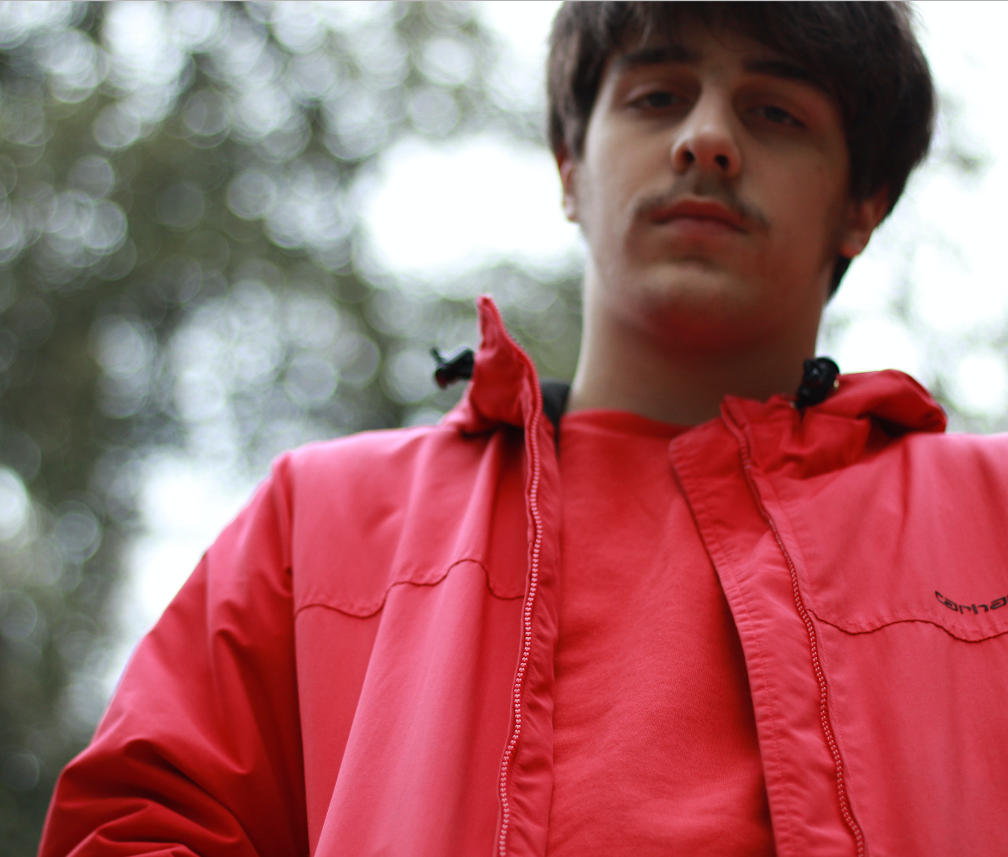
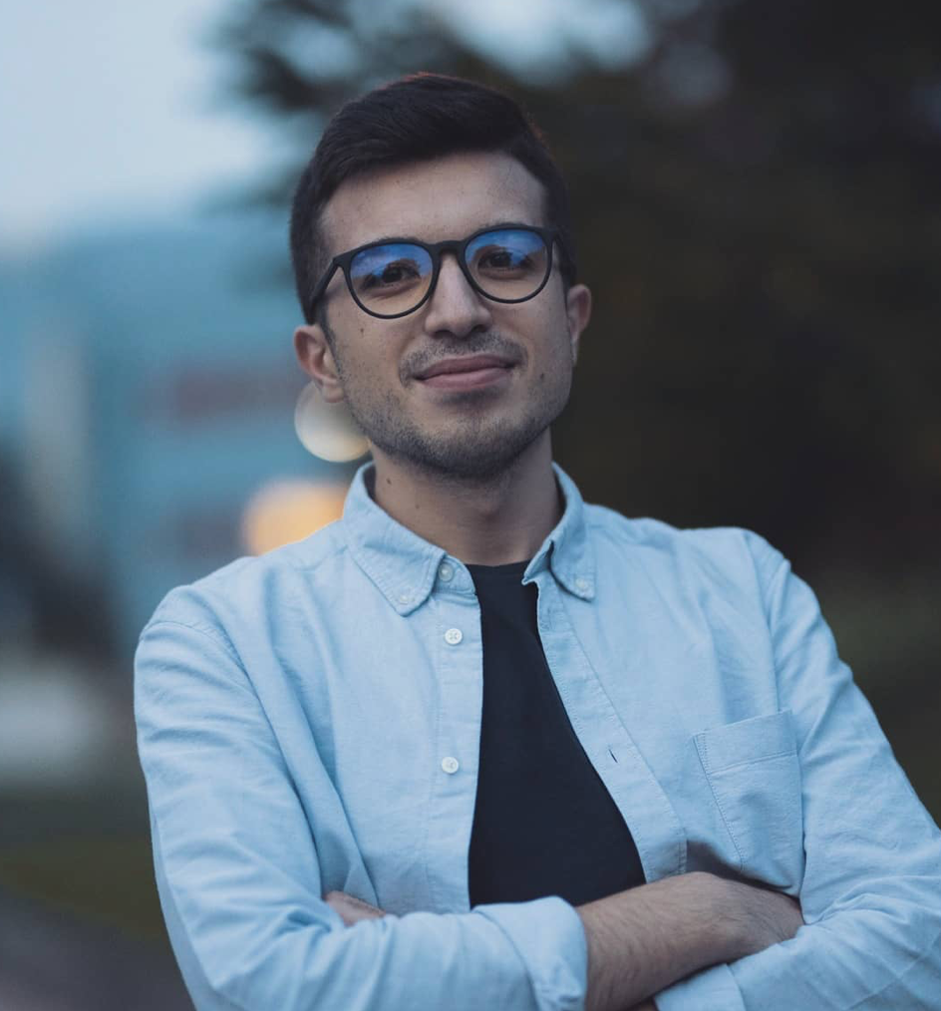
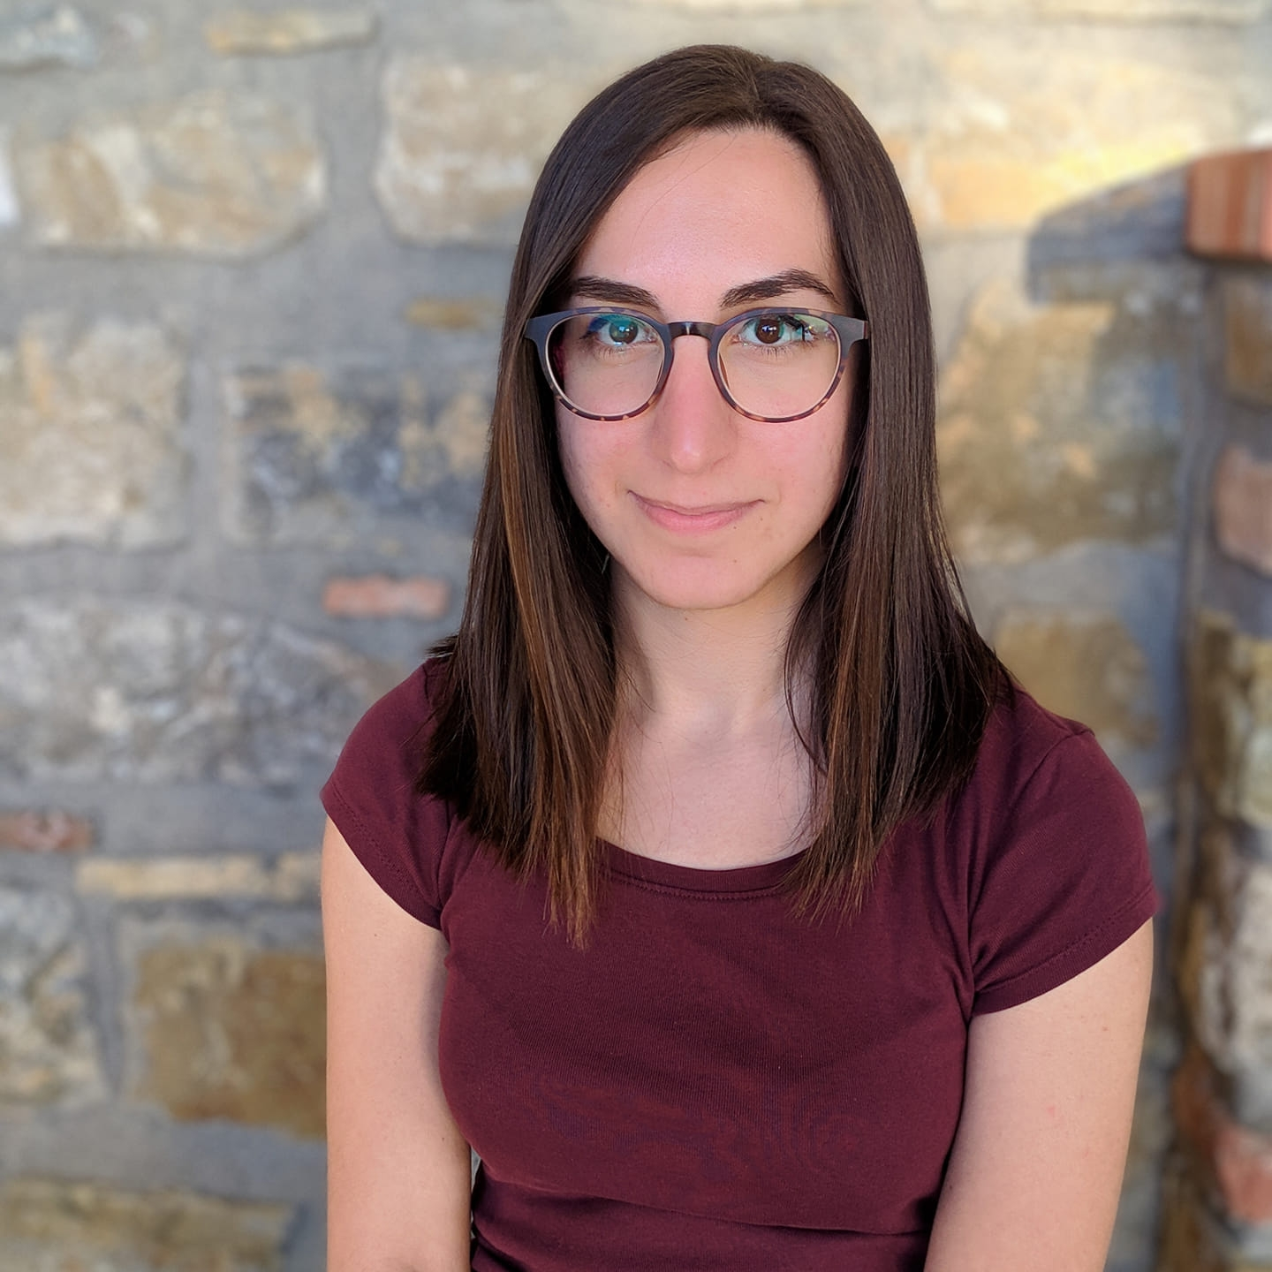
TEAM COMPOSITE
Pasquale Caramante
Vincenzo Fabiano
Maria Natale
Manager della documentazione
Manager di gruppo
Manager di progetto
Manager della valutazione

Slide 3
Descrizione del problema
Le api hanno un ruolo importante nel processo di riproduzione di piante coltivate e selvatiche per la loro capacità di mantenere la biodiversità e la conservazione della natura tramite l’impollinazione.
Negli ultimi anni il numero di api sta rapidamente calando a causa del cambiamento climatico.
Questo problema si ripercuote soprattutto sull’economia, l’impollinazione ha un valore stimato di 577 miliardi di dollari.
Ad aggiungere altri problemi, è la difficoltà a trovare dei metodi di allevamento non basati solo sull’esperienza. Da questo nasce l’esigenza di realizzare uno strumento che assista gli apicoltori.
Notes:
Qual è l’esigenza di business sow
Quanto è fattibile bc
Approviamo pc

Slide 4
Fase di analisi
Questionnaire
Interviste Intervistare gli stakeholders tramite l’uso di questionari per avere una visione chiara del problema
Personas Delineare i profili degli utenti che utilizzeranno il nostro sistema
Task Individuare i task che potranno realizzare i nostri utenti
Empowerment Comprendere il livello di empowerment dei nostri utenti
Likert scale answer

Slide 5
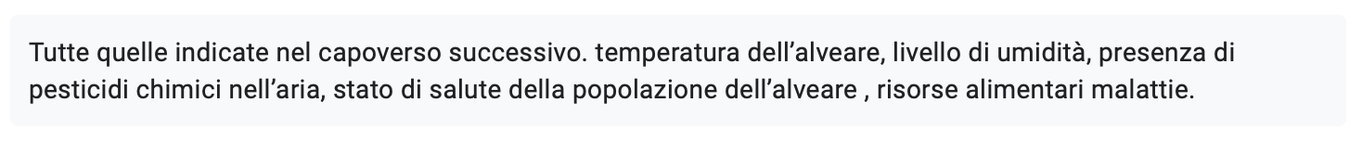
Interviste
Per comprendere quali sono le necessità dei nostri stakeholders e per avere una visione più chiara dello scope del problema, abbiamo sottoposto i nostri stakeholders ad un questionario.
Con l’uso dei questionari siamo riusciti ad ottenere informazioni aggiuntive sui task svolti dagli utenti e altre problematiche che li affliggono.
Link al questionario: questionario

Slide 6
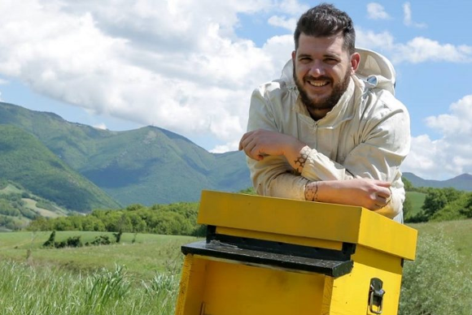
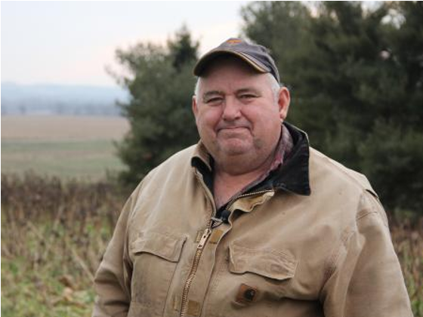
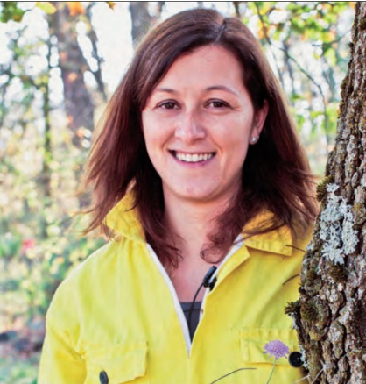
Personas
Cesare Apicoltore hobbista
Obiettivo: migliorare la sua piccola produzione e supporto per le attività di routine
Mario Apicoltore professionista
Obiettivo: facilitare le procedure da svolgere, massimizzando la produzione dell’alveare.
Laura Imprenditore apistico
Obiettivo: tutelare la salute degli alveari garantendo quantità e qualità del prodotto.

Slide 7
Personas - Laura
Laura è un'imprenditrice apistica di 36 anni. Dopo aver lavorato in varie aziende come apicoltore, due anni fa ha deciso di aprire la sua piccola azienda. La sua produzione è indirizzata non solo alla produzione del miele ma anche verso altri settori come la produzione di sciami, servizi di impollinazione e cera. Laura nella sua azienda ha diversi collaboratori che svolgono molto bene il loro lavoro senza l’ausilio di tecnologie informatiche. Laura, tuttavia, riterrebbe utile uno strumento informatico che le permettesse di monitorare a distanza vari parametri come temperatura dell’alveare, livello di umidità, presenza di pesticidi chimici nell’aria, stato di salute della popolazione dell’alveare, risorse alimentari e malattie. Ciò le consentirebbe, in caso di problemi, di poter intervenire tempestivamente in modo da limitare eventuali danni.
Obiettivo: tutelare la salute degli alveari garantendo quantità e qualità del prodotto.

Slide 8
Task individuati
T1 - Monitoraggio della temperatura dell’alveare
T2 - Monitoraggio condizioni climatiche dell’ambiente esterno
T3 - Controllo del livello di umidità
T4 – Monitoraggio presenza di pesticidi chimici nell’aria
T5 – Monitoraggio stato di salute della popolazione dell’alveare
T6 – Monitoraggio delle risorse alimentari disponibili
T7 - Controllo della sciamatura
T8 - Monitoraggio della vitalità della regina

Slide 9
Empowerment
Task | IKS | ISE | IPC | IMOT
T1 | 3,6 | 3,5 | 2,7 | -
T2 | 3,4 | 3,5 |  | -
T3 | 3,1 | 3,3 | 3,3 | -
T4 | 3,7 | 3,3 |  | -
T5 | 3,2 | 3,3 | 3,2 | -
T6 | 3,4 | 3,3 |  | -
T7 | 3,4 | 3,5 | 3,3 | -
T8 | 3,2 | 3,2 | 2,7 | -
Anche se i valori possono sembrare buoni…
In realtà possono
non esserlo!

Slide 10

Empowerment – Apicoltore hobbista
Task | IKS | ISE | IPC | IMOT
T1 | 2,3 | 2,5 | 1 | -
T2 | 2 | 2 |  | -
T3 | 2 | 2 | 2 | -
T4 | 2,7 | 2,5 |  | -
T5 | 2 | 2 | 2 | -
T6 | 2 | 2,5 |  | -
T7 | 2 | 2 | 2 | -
T8 | 1 | 1 | 1 | -

Slide 11
Un esempio di caso d’uso: monitoraggio temperatura dell’alveare
Attore:
Descrizione del task:
L’apicoltore ha la possibilità di visualizzare le informazioni relative alla temperatura interna dell’arnia.
Mario, apicoltore professionista

Slide 12

Un esempio di caso d’uso: monitoraggio temperatura dell’alveare
Flusso di esecuzione:
Mario seleziona l’opzione per visualizzare le informazioni relative alla temperatura interna dell’arnia desiderata
Mario si trova nella schermata principale e seleziona l’arnia interessata
Il sistema mostra tutti i possibili parametri da visionare
Il sistema mostra le informazioni della temperatura interna come la temperatura attuale e storico della temperatura.

Slide 13
Un esempio di caso d’uso: monitoraggio temperatura dell’alveare
Flusso di esecuzione alternativo:
Mario seleziona l’opzione per visualizzare le informazioni relative alla temperatura interna dell’arnia desiderata
Mario si trova nella schermata principale e seleziona l’arnia interessata
Il sistema mostra tutti i possibili parametri da visionare
Dopo aver selezionato l’opzione per visualizzare le informazioni relative alla temperatura interna dell’arnia desiderata, il sistema non risponde correttamente a causa di un malfunzionamento dei sensori.

Slide 14


Analisi Comparativa

Slide 15


Funzionalità a confronto
 | Melixa | Hive-Tech
Monitoraggio della temperatura interna dell’arnia
Monitoraggio delle condizioni meteo
Monitoraggio suoni nell’alveare
Rilevamento pesticidi
Monitoraggio in tempo reale

Slide 16
Vantaggi/Svantaggi
Vantaggi:
Dati consultabili in tempo reale
Possibilità di confrontare i dati raccolti dalle arnie
Svantaggi:
Costi poco accessibili
Impossibilità di monitorare alcuni parametri importanti (ad esempio frequenza sonora emessa e presenza pesticidi)
Vantaggi:
Monitoraggio completo dell’arnia
Svantaggi:
Dati NON consultabili in tempo reale (3 ore di ritardo)

Slide 17
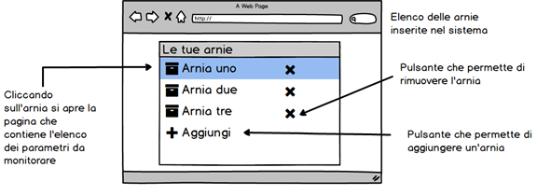
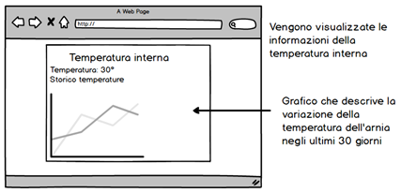
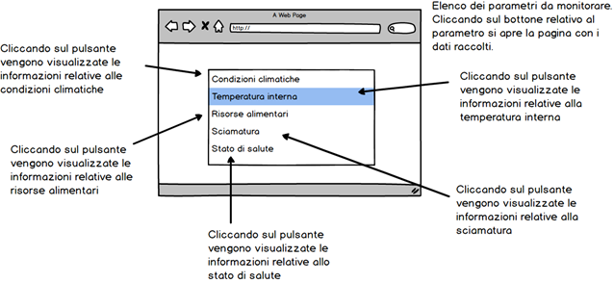
Proposte di progetto e primi paper sketch:
Web application

Slide 18
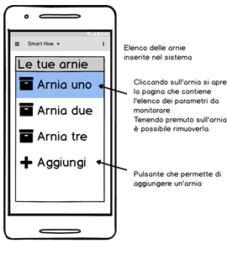
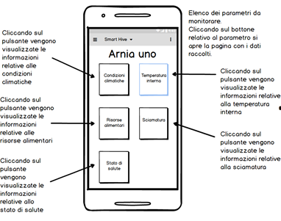
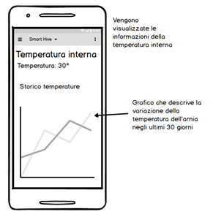
Proposte di progetto e primi paper sketch:
Applicazione mobile

Slide 19
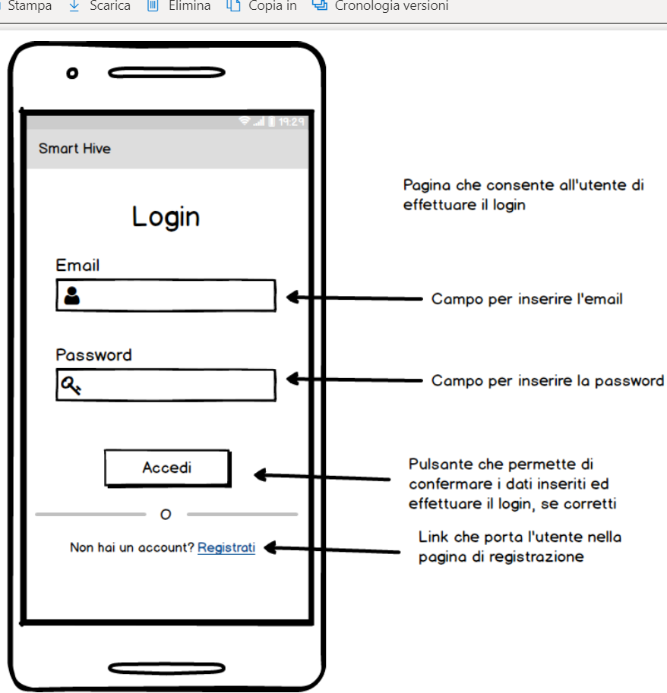
Design Pattern
Input feedback
Home Link
Categorization
Dashboard
Pull to refresh

Slide 20
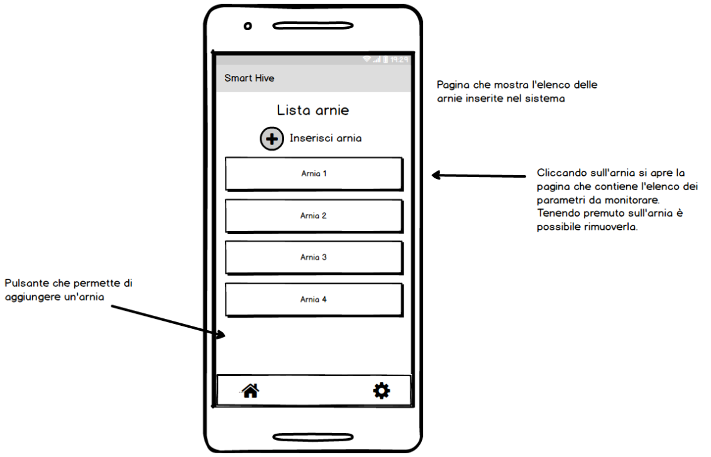
Design Pattern
Input feedback
Home Link
Categorization
Dashboard
Pull to refresh

Slide 21
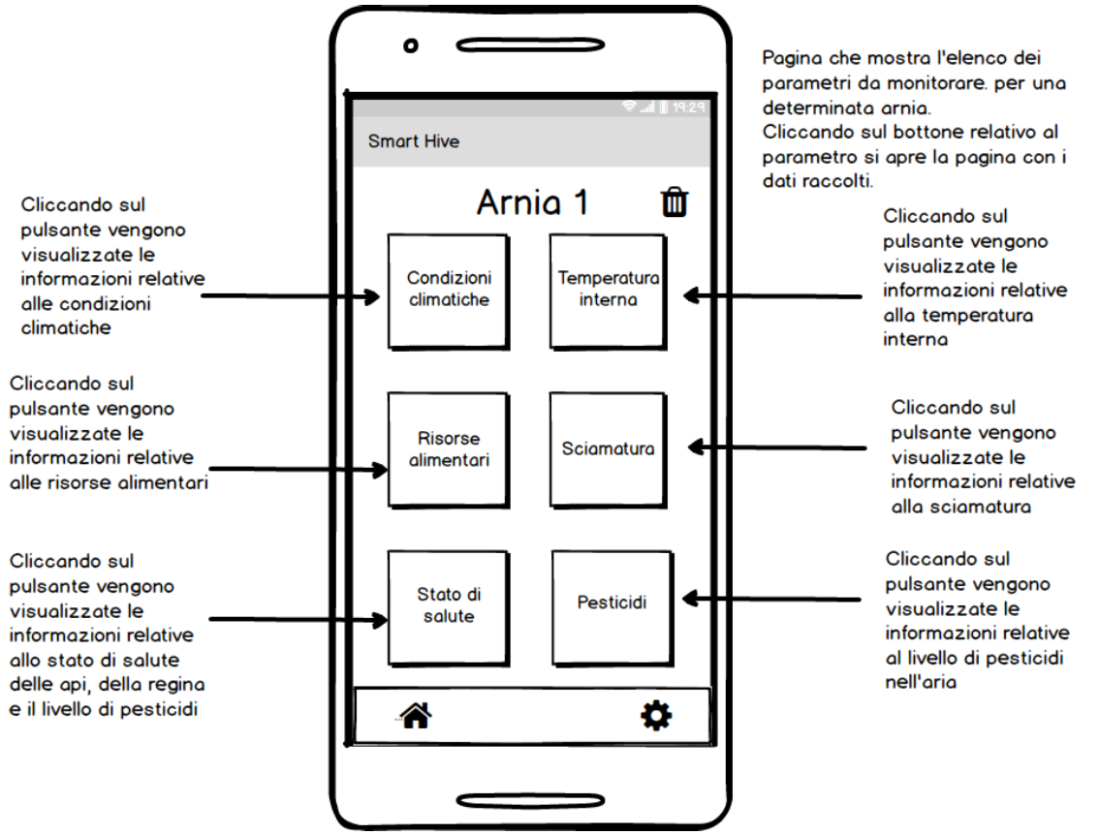
Design Pattern
Input feedback
Home Link
Categorization
Dashboard
Pull to refresh

Slide 22
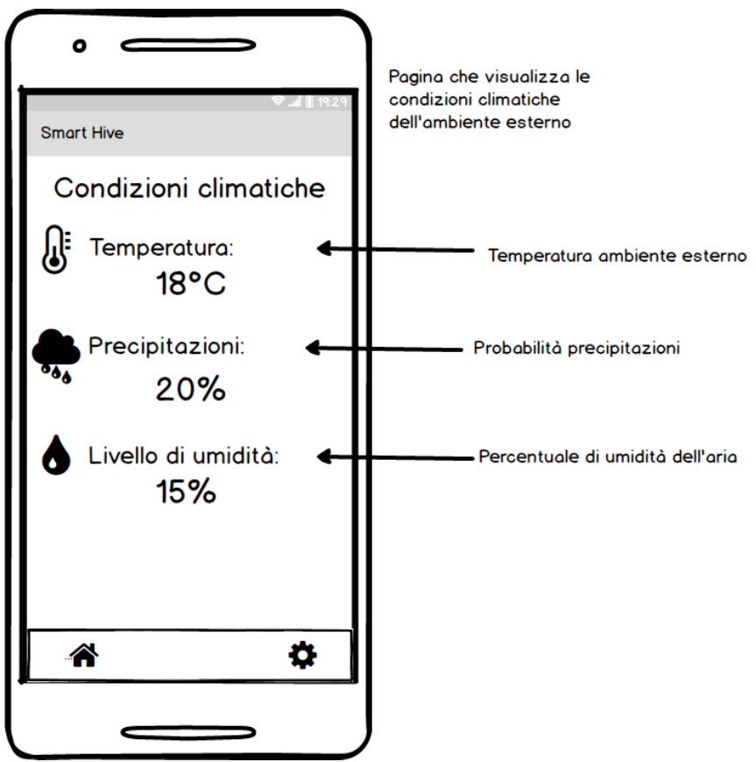
Design Pattern
Input feedback
Home Link
Categorization
Dashboard
Pull to refresh

Slide 23
Tecnica del mago di Oz
Gli utenti hanno testato task principali e altri task fondamentali per l’utilizzo del sistema.
Cosa è andato male
I bottoni nella homepage che rappresentano l’elenco delle arnie presenti nel sistema risultano troppo vicini;
Il pulsante per aggiungere un’arnia si trova al di sotto dell’elenco delle arnie quindi l’utente deve scorrere l’intera lista;
Non risulta chiaro dove andare per monitorare il parametro “livello di pesticidi” presente nella sezione “stato di salute”.

Slide 24
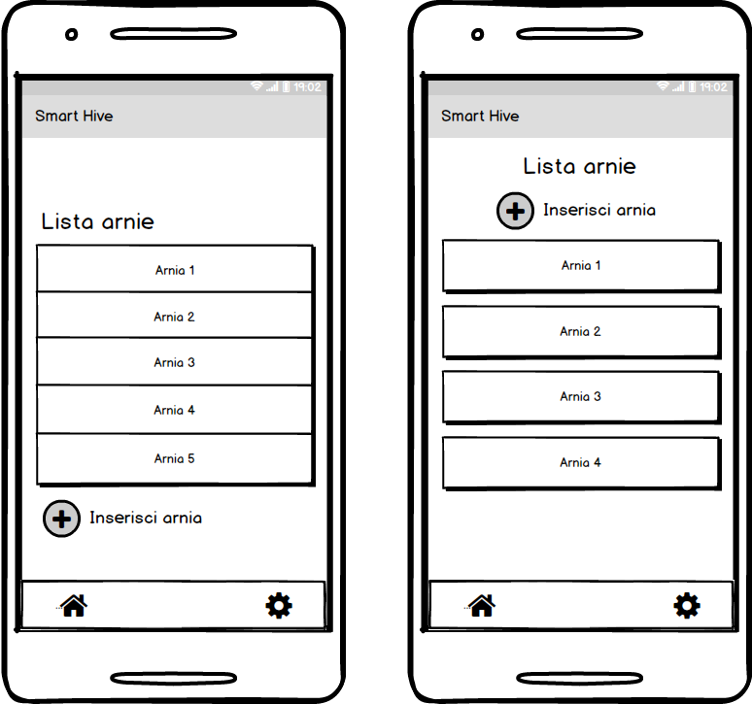
Tecnica del mago di Oz - Modifiche
Di seguito vengono riportate le modifiche effettuate agli sketch dopo la valutazione.

Slide 25
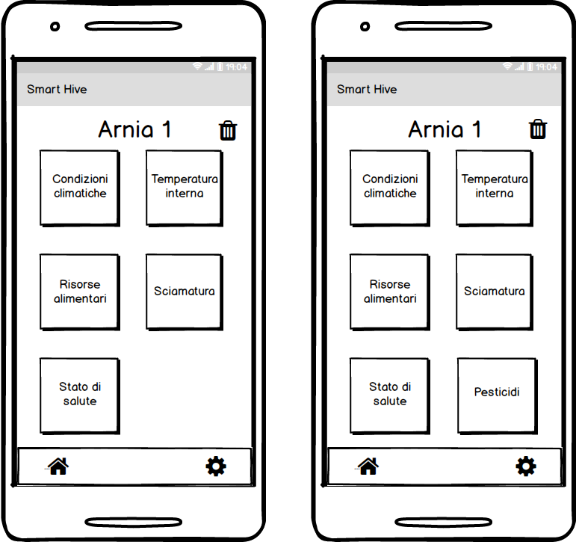
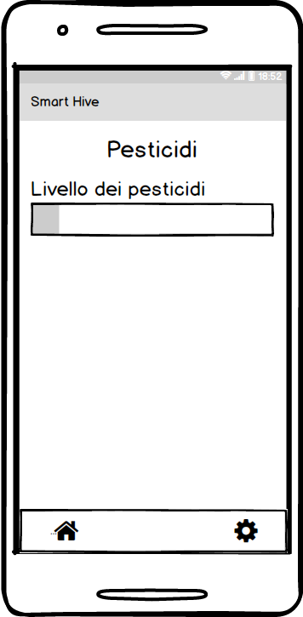
Tecnica del mago di Oz - Modifiche
.
Nuova pagina aggiunta

Slide 26
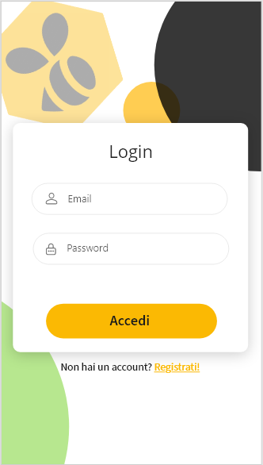
Il prototipo
Link del prototipo realizzato con Adobe XD
https://xd.adobe.com/view/b64aa395-9128-40e0-7761-ab9bcea7b025-c07b/?fullscreen

Slide 27
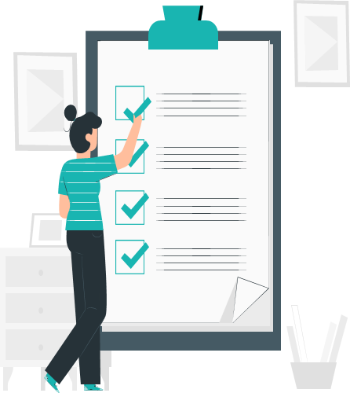
Valutazione euristica
10 euristiche di Nielsen
Visibilità dello stato del sistema
Corrispondenza tra sistema e mondo reale
Controllo e libertà dell’utente
Consistenza e standard
Prevenzione degli errori
Riconoscimento piuttosto che ricordo
Flessibilità ed efficienza di utilizzo
Design estetico e minimalista
Aiutare gli utenti a riconoscere, diagnosticare e recuperare dagli errori
Aiuto e documentazione

Slide 28
Valutazione euristica
Visibilità dello stato del sistema
Feedback ad ogni azione dell’utente
Corrispondenza tra sistema e mondo reale
Utilizzo di barre con percentuali
Pulsanti
Controllo e libertà dell’utente
Pulsante home
Consistenza e standard
Le interfacce utilizzano la stessa palette di colori e lo stesso stile grafico

Slide 29
Valutazione euristica
Prevenzione degli errori
Paradigma della manipolazione diretta
Sforzo commisurato
Warning in caso di errori
Riconoscimento piuttosto che ricordo
Le interfacce hanno solo gli elementi necessari
Flessibilità ed efficienza di utilizzo
Dialogo user pre-emptive
Design estetico e minimalista
Interfacce semplici

Slide 30
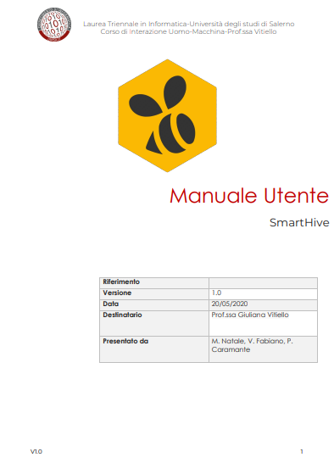
Valutazione euristica
Aiutare gli utenti a riconoscere, diagnosticare e recuperare dagli errori
Sono previsti messaggi di errore
Aiuto e documentazione
Realizzazione del documento SmartHive – Manuale utente

Slide 31
Cognitive walkthrough
Sono stati scelti due task:
Monitoraggio della temperatura dell’ alveare
Vitalità della regina

Slide 32
Modifiche da effettuare durante l’implementazione
In seguito alla valutazione abbiamo individuato alcune modifiche da apportare durante l’implementazione:
Cambiare i colori dei bottoni
Cambiare il tipo di grafico che mostra la temperatura

Slide 33
GRAZIE PER L’ATTENZIONE
Vincenzo Fabiano: v.fabiano1@studenti.unisa.it
Maria Natale: m.natale19@studenti.unisa.it
Pasquale Caramante: p.caramante1@studenti.unisa.it

